Slide 1
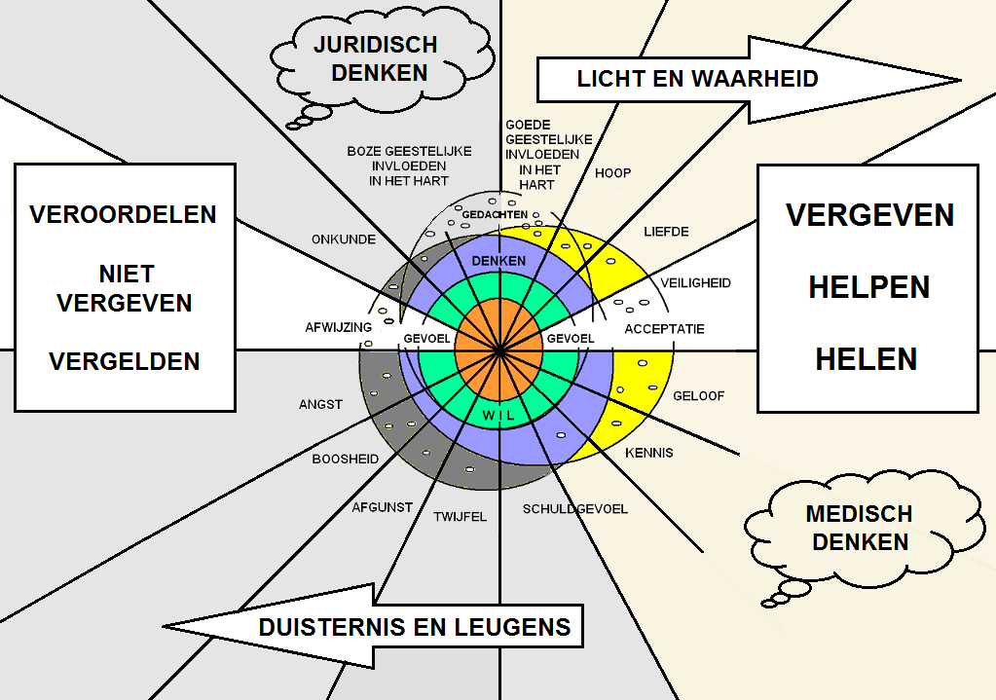

Slide 2
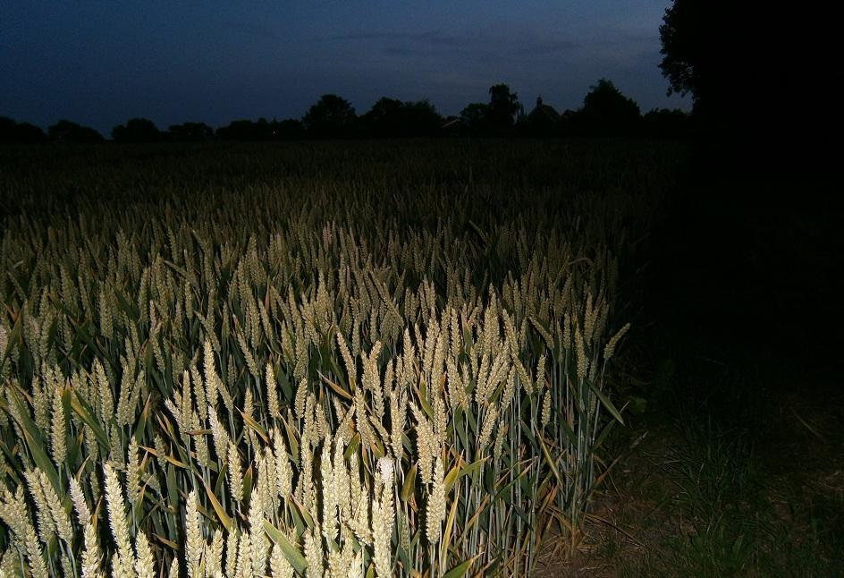
In de gelijkenis van Jezus in Matth.13:24-30 zien we dat de vijand onkruid zaaide in de goede tarwe, toen de mensen sliepen.
Het goede zaad is het Woord van God dat onder ons en in ons hart wordt gezaaid. Het onkruid is het dolik, het ‘zwartkoren’, dat pas later herkenbaar wordt.

Slide 3
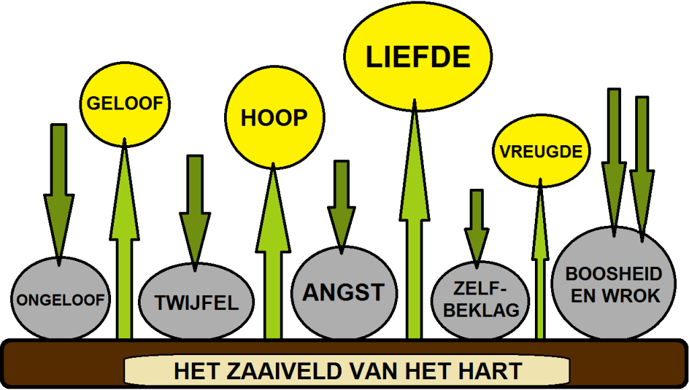
Wat opkomt maakt ons gelukkig of ongelukkig Waar kies je voor?

Slide 4
Het juridische denken in ons is bezig met
negatieve gedachten over onszelf en anderen
Het gaat hierbij over:
zelfbeklag, wrok, boosheid,
gevoelens van onrecht,
veroordeling, onvergevingsgezindheid,
het zoeken naar vergelding,
Afgunst of jaloersheid,
twijfel en schuldgevoelens.

Slide 5
Negatief denken verziekt ons geestelijk leven
De zaken van het juridische denkveld
kunnen leiden tot
depressiviteit en agressiviteit,
onzekerheid, obsessie,
vluchtgedrag en verslavingen.

Slide 6
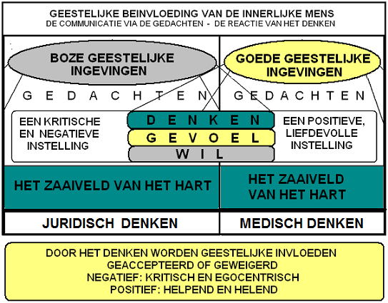
Hoe zijn we gaan denken? De meeste mensen denken voor 80% vanuit het juridische, negatieve denkveld

Slide 7
Ons innerlijk leven lijkt op een computersysteem
We worden vanaf onze vroegste kinderjaren geprogrammeerd.
Door alles wat in ons komt,
wordt er een historisch record
in ons opgebouwd.
Dat vormt ons geestelijk leven

Slide 8
Onze gedachten zijn ter beschikking van de vijand als we 80% in ons denken kritisch zijn. Laten we geen slangenzaad bewaren en koesteren…

Slide 9
Wat je accepteert met je denken,
krijgt een plaats in je hart.
Het kan worden geplaatst op het negatieve veld van je historisch record.
Pijnlijke ervaringen worden zodoende als pijnlijke herinneringen weggezet.
Onrechtvaardige behandelingen en afwijzing kunnen zich gaan opstapelen in je juridisch denken.
Dat blijft roepen om wraak, veroordeling, recht en vergelding.

Slide 10
Hoe zijn we erdoor geworden?
Hoe reageren we in nieuwe situaties?
Wat doen we in nieuwe omstandigheden?
Hoe gaan we in op nieuwe contacten en vriendschappen?
Zijn we vaak onzeker, besluiteloos,
argwanend of zelfs angstig?
Zijn we teruggetrokken en snel verlegen?

Slide 11
Voel je jezelf gauw bedreigd
als het dicht bij je komt?
Ben je bang voor negatieve woorden
en afwijzende blikken?
Voel je jezelf al snel vernederd en weggezet?
Ben je nogal eens ontmoedigd en troosteloos?
Heb je depressieve of agressieve gedachten?
Geef je jezelf vaak over aan
vluchtgedrag of een verslaving?

Slide 12
Medisch denken helpt en heelt
Het medische denken is bezig met positieve gedachten over onszelf en anderen.
Je bent dan bezig met geloof, hoop, liefde, veiligheid en acceptatie
Je zoekt dan naar waarheid en oprechtheid, vergeving en heling. Je wilt delen en helpen.

Slide 13
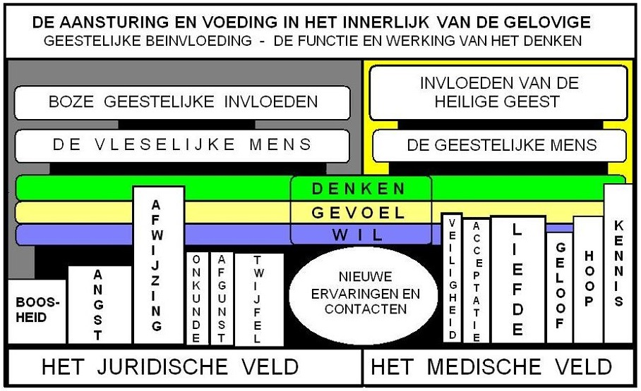
Hoe ga je om met nieuwe ervaringen en contacten?

Slide 14
Als we geloven worden we
geïnspireerd door de Heilige Geest.
Door de liefde van Jezus
weten we ons dan veilig en geaccepteerd.
Door meer geloof, hoop, liefde
en geestelijke kennis
kunnen we groeien in
vreugde, vrede en geluk.

Slide 15
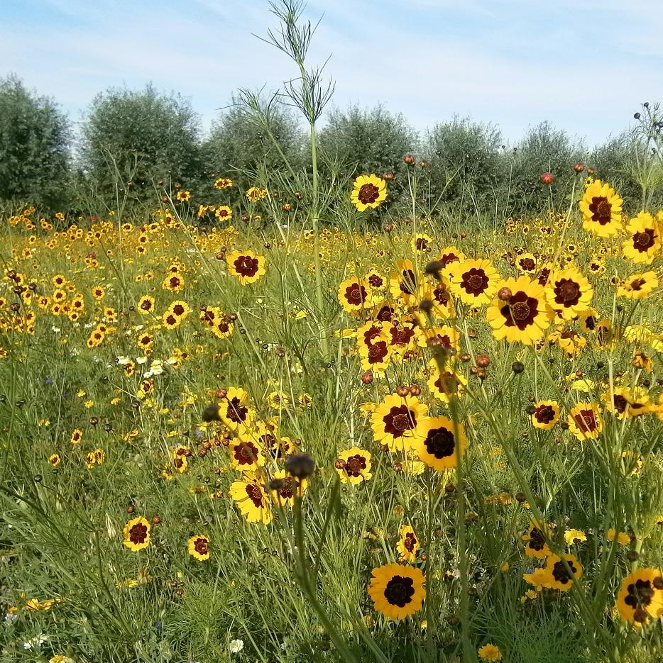
Wil je een rijke oogst? Of wil je het onkruid laten voortwoekeren op de akker van je hart?

Slide 16
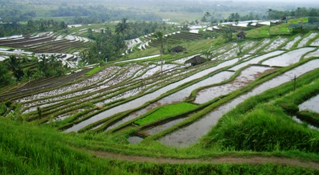
De gelovige rijstboek zaaide met liefde op de akker van zijn onderbuurman

Slide 17
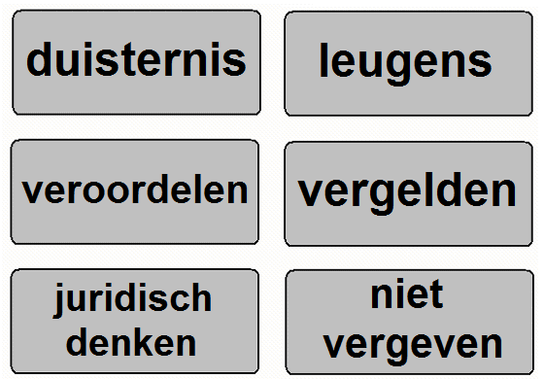
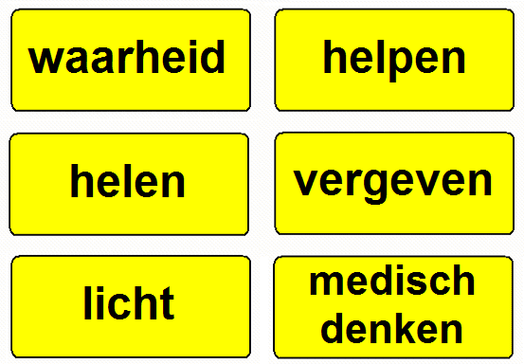
80% negatief denken
20% positief denken

